Slide 1
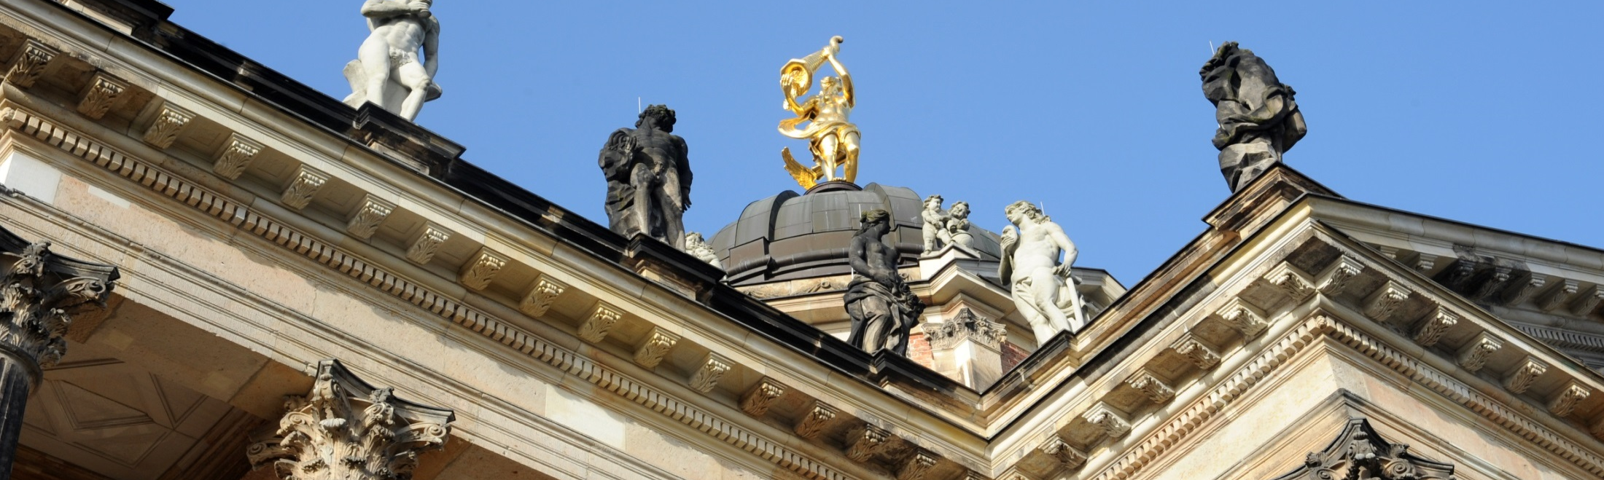
Performance Boundaries and Architectural Constraints of the BlueField-3
Sten Heimbrodt, Master Praktikumsbericht

Slide 2
Gliederung
Was bisher geschah… und Refresher DOCA Flow
→ Pipe, Entry Semantik
→ Stand XenoFlow 0.1
BlueField Architektur
Experimente
→ ebpf_mac_rewrite
→ entry_latency
→ max_pipes
→ max_entries
→ hash_pipe
→ pcc
Sonstiges und Ausblick
1

Slide 3
DOCA Flow
„DOCA Flow is the most fundamental API for building generic packet processing pipes in hardware. The DOCA Flow library provides an API for building a set of pipes, where each pipe consists of match criteria, monitoring, and a set of actions. Pipes can be chained so that after a pipe-defined action is executed, the packet may proceed to another pipe.“
2

Slide 4
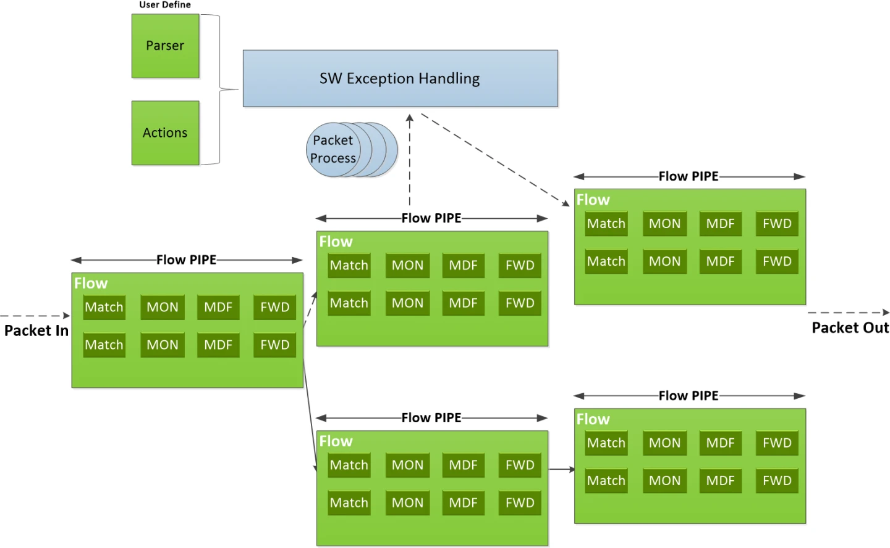
https://docs.nvidia.com/doca/sdk/doca-flow/index.html
3

Slide 5
Was bisher geschah...
Implementierung eines Load-Balancers im Rahmen der Bachelorarbeit Q1 2025
Verwendung von DOCA Flow als einzige Abhänigkeit
Statischer L3 Load-Balancer mit 4-Tuple Match
95 Millionen Pakete pro Sekunde Verarbeitung
→ (98 Millionen bei size < 64)
4

Slide 6
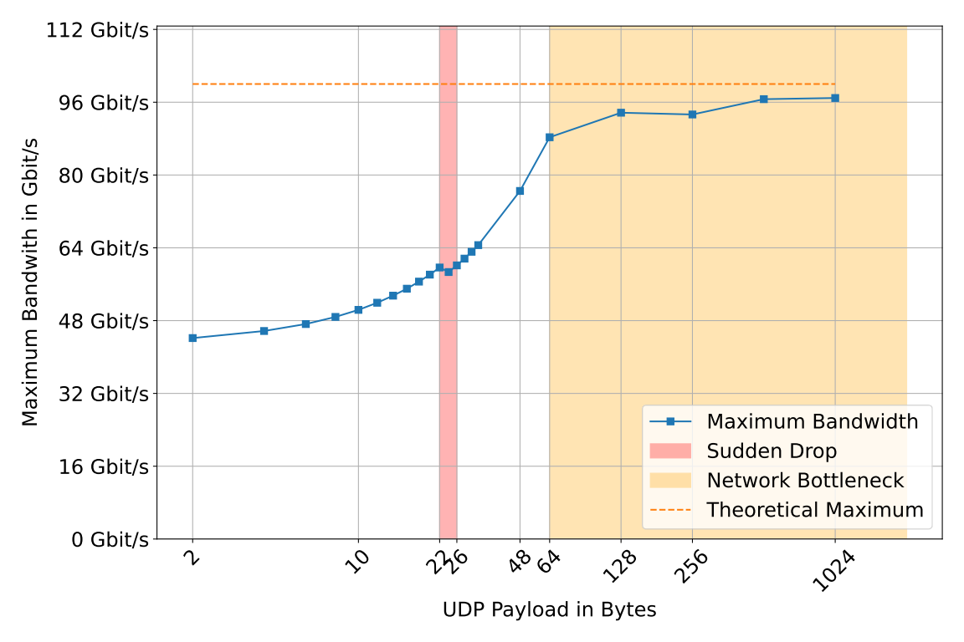
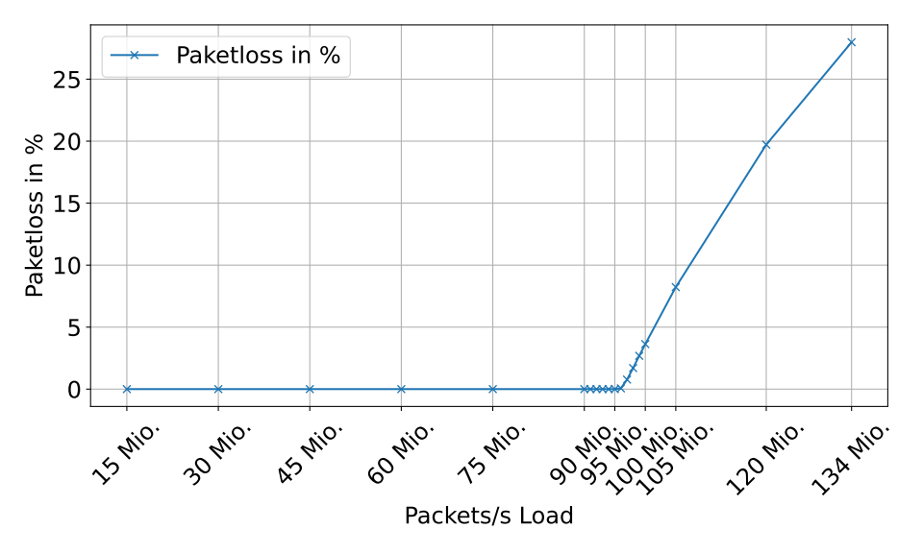
Was bisher geschah...
S. Heimbrodt, Implementierung und Evaluation eines hardwarebeschleunigten Load-Balancers auf einer Nvidia Bluefield DPU Architektur, Bachelorarbeit
5

Slide 7
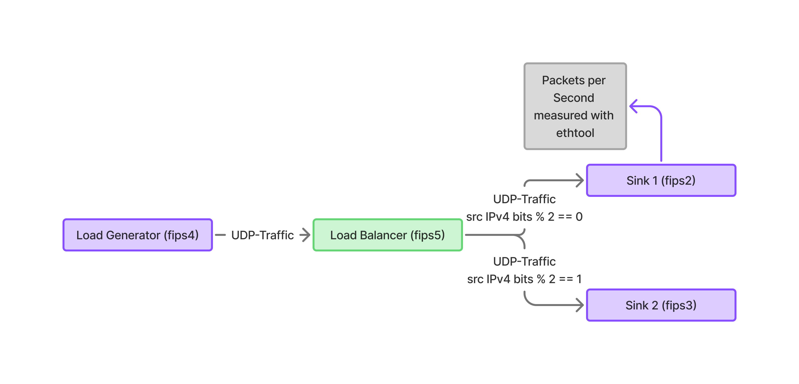
XenoFlow 0.1
Entry pro Backend
→ keine PCC
→ kein Hinzufügen von Backends zur Laufzeit
L4 Matching auf Source-IP
Anfällig für Struktur die Verteilung beeinflusst
6

Slide 8
BlueField-3 Architektur
DOCA Flow erstellt Regeln in eSwitch:
DPL Parser extrahiert Header Felder als Hierarchie
→ Source/Destination MAC, IP, Ports, Protocol IDs
DPL Table definiert Match-Action-Relation
Forwarding Database (FDB) enthält eigentlich Weiterleitungsentscheidung
→ wie viele Einträge sind erlaubt?
→ wie schnell können Einträge erstellt werden?
→ Struktur?
Vermuten den eSwitch als ASIC (FPGA?)
7

Slide 9
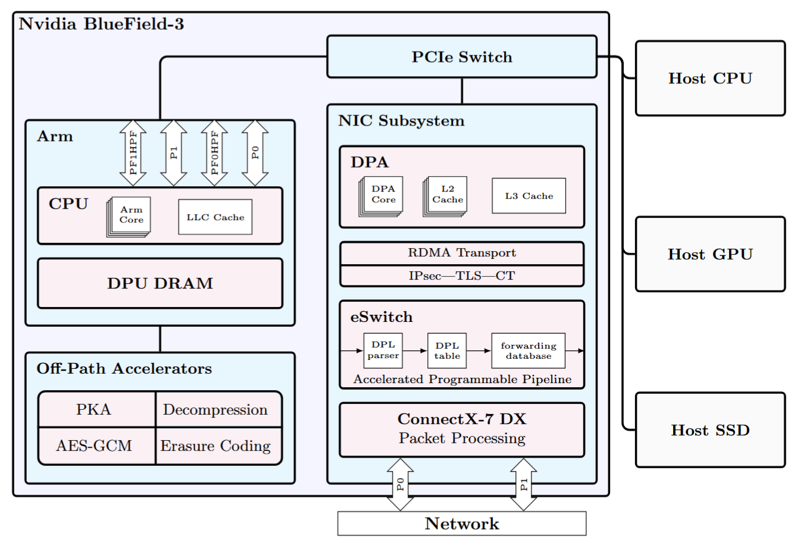
M. Schrötter, S. Heimbrodt, B. Schnor. XenoFlow: How Fast Can a SmartNIC-Based DNS Load Balancer Run? GI/ITG International Conference on Architecture of Computing Systems (ARCS) 2026
8

Slide 10
Experimente
9

Slide 11
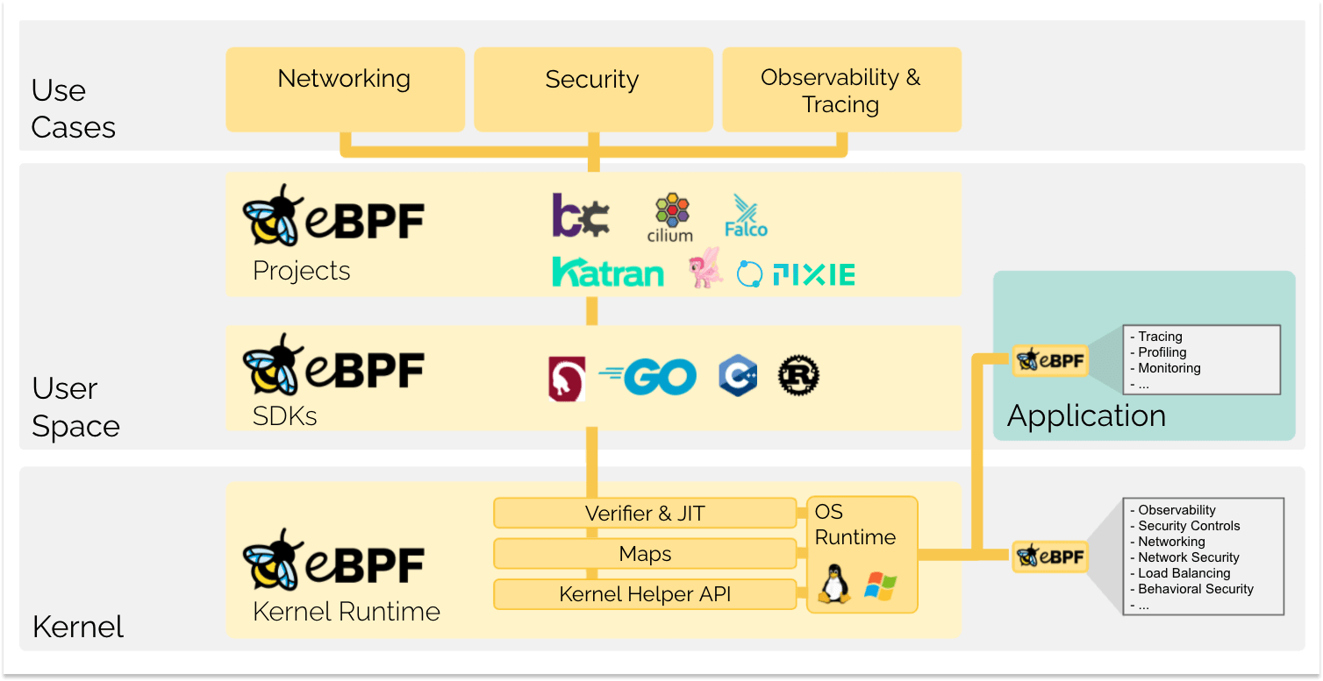
ebpf_mac_rewrite
Schaffung einer eigenen Best-Case Baseline mithilfe von eBPF
→ „run sandboxed programs in a privileged context such as the operating system kernel“
→ eBPF hooked an Events und wird verifiziert
https://ebpf.io/what-is-ebpf/
10

Slide 12
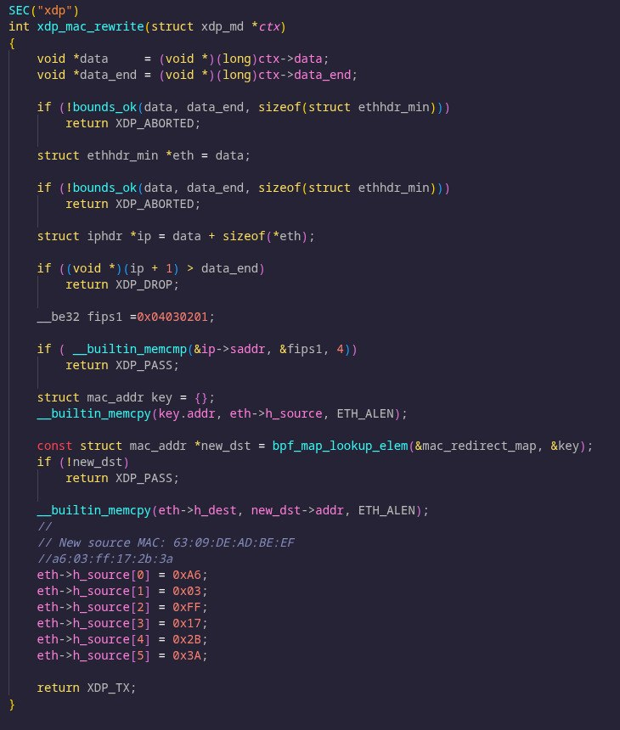
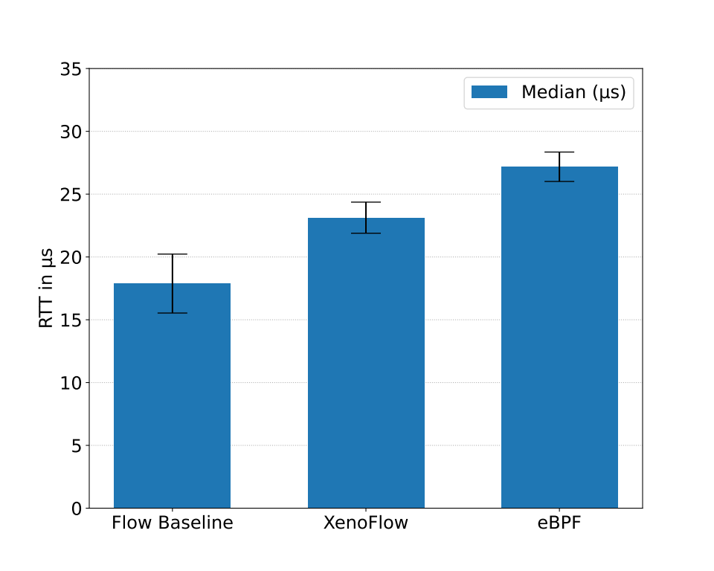
11

Slide 13
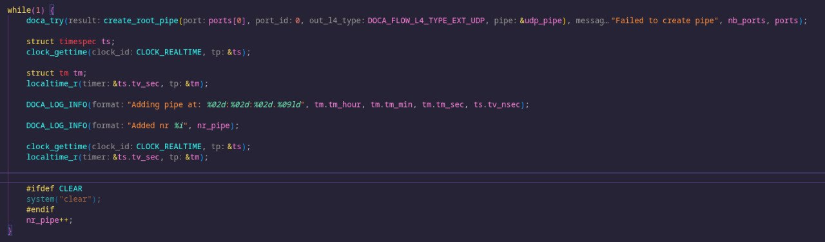
max_pipes
Wie viele Pipes können maximal in Flow erstellt werden?
→ Maximal 505 Pipes
12

Slide 14
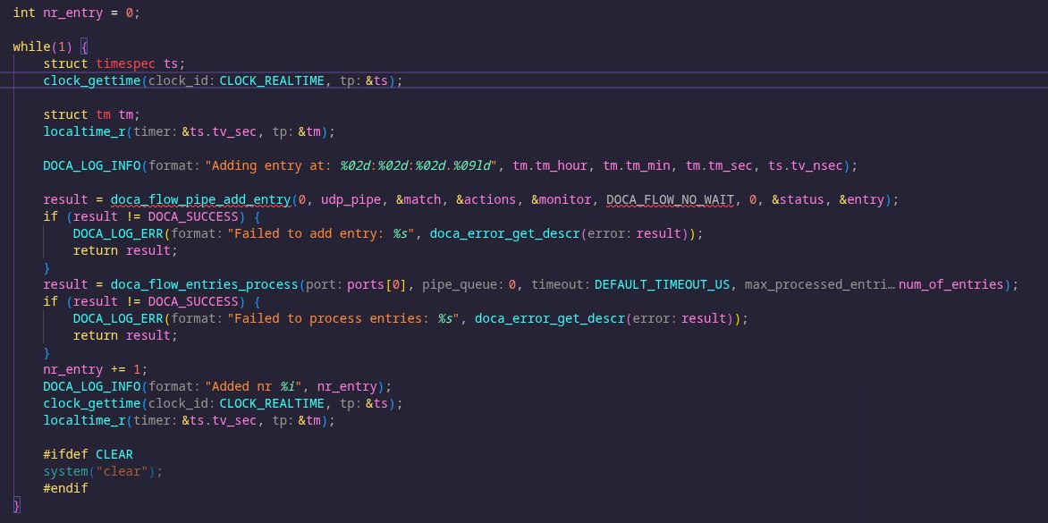
max_entries
Wie viele Entries können maximal in Flow pro Pipe erstellt werden?
→ Maximal 8192 Entries pro Pipe
13

Slide 15
hash_pipe
Flow-Feature einer Hash Pipe
→ im Prinzip Funktion von XenoFlow bit matching aus der BA
„The doca_flow_pipe_hash API allows for creating a pipe where entries are matched by an index, which is typically the result of a hash calculation on the packet.“
Hash Algorithmus nicht bekannt und nur begrenzt konfigurierbar
Felder für Hash Nutzung können über Match Feld gesetzt werden
14

Slide 16
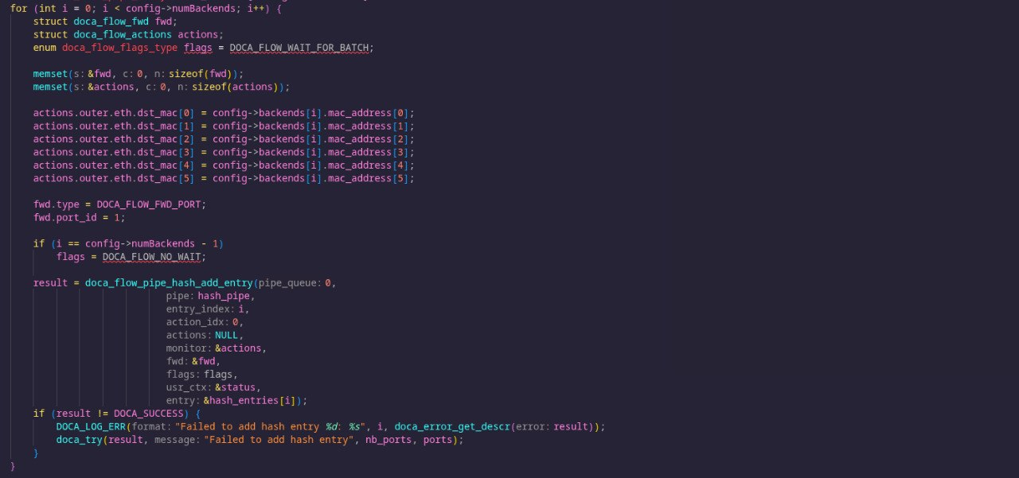
15

Slide 17
PCC
Per-Connection-Consistency
→ Frage ob Verbindungen bei Änderungen von nicht aktivierten Feldern immernoch an das gleiche Backend geschickt werden
→ Relevant für Änderung der Anzahl an Backends
Bucket Semantik aus Katran für Fully Featured Load Balancer
Messung mittels Änderung von Feldern (Src-IP, Src-Port etc.) und Beobachtung auf Backend
16

Slide 18
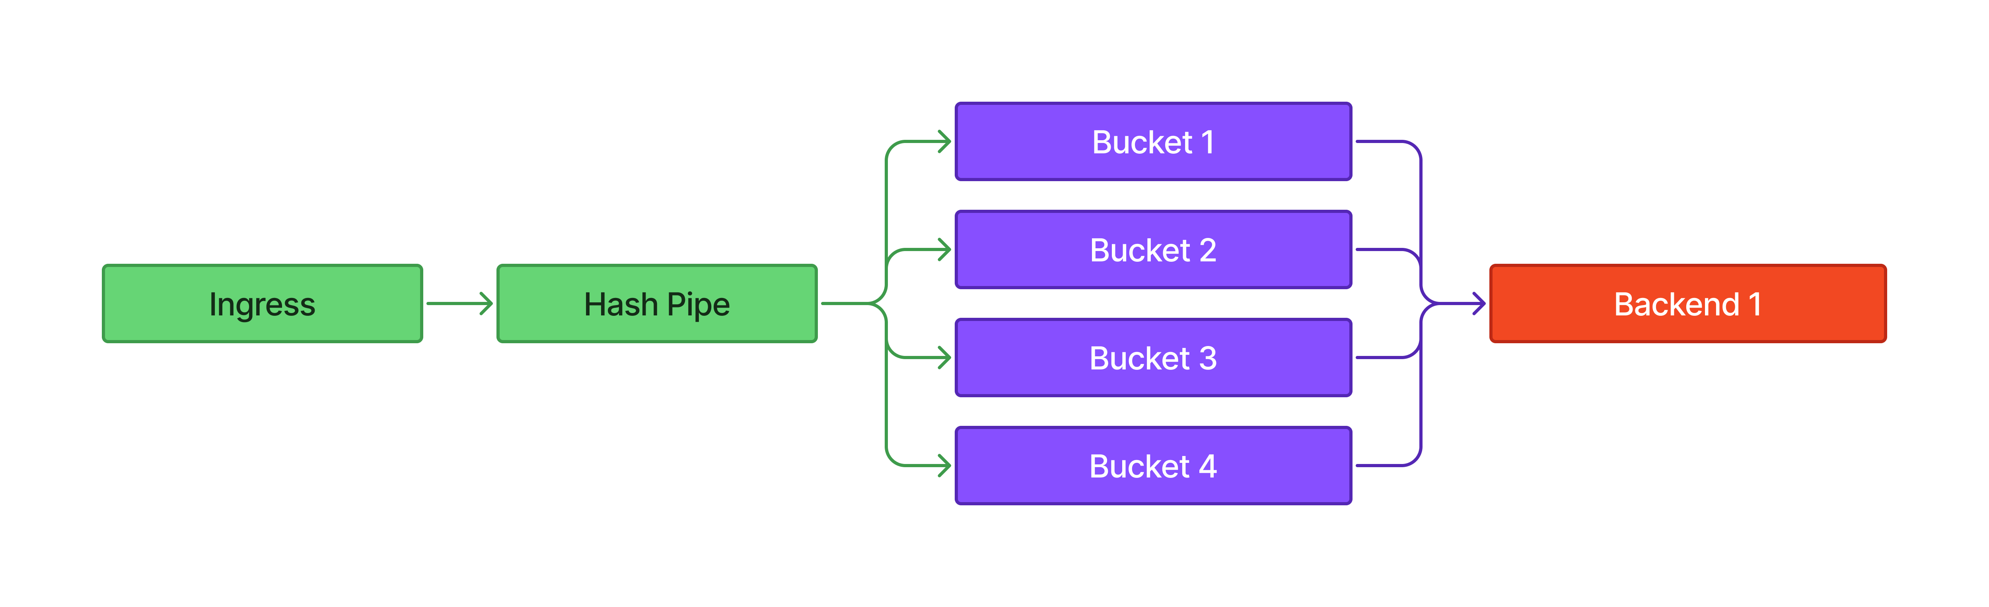
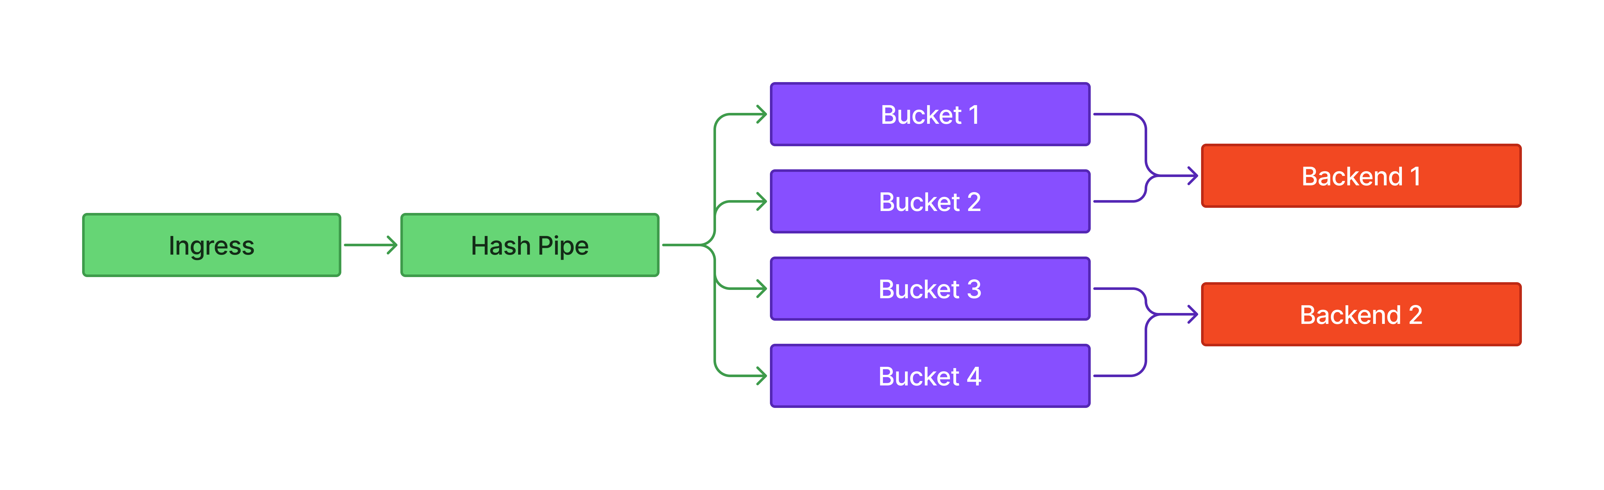
17

Slide 19
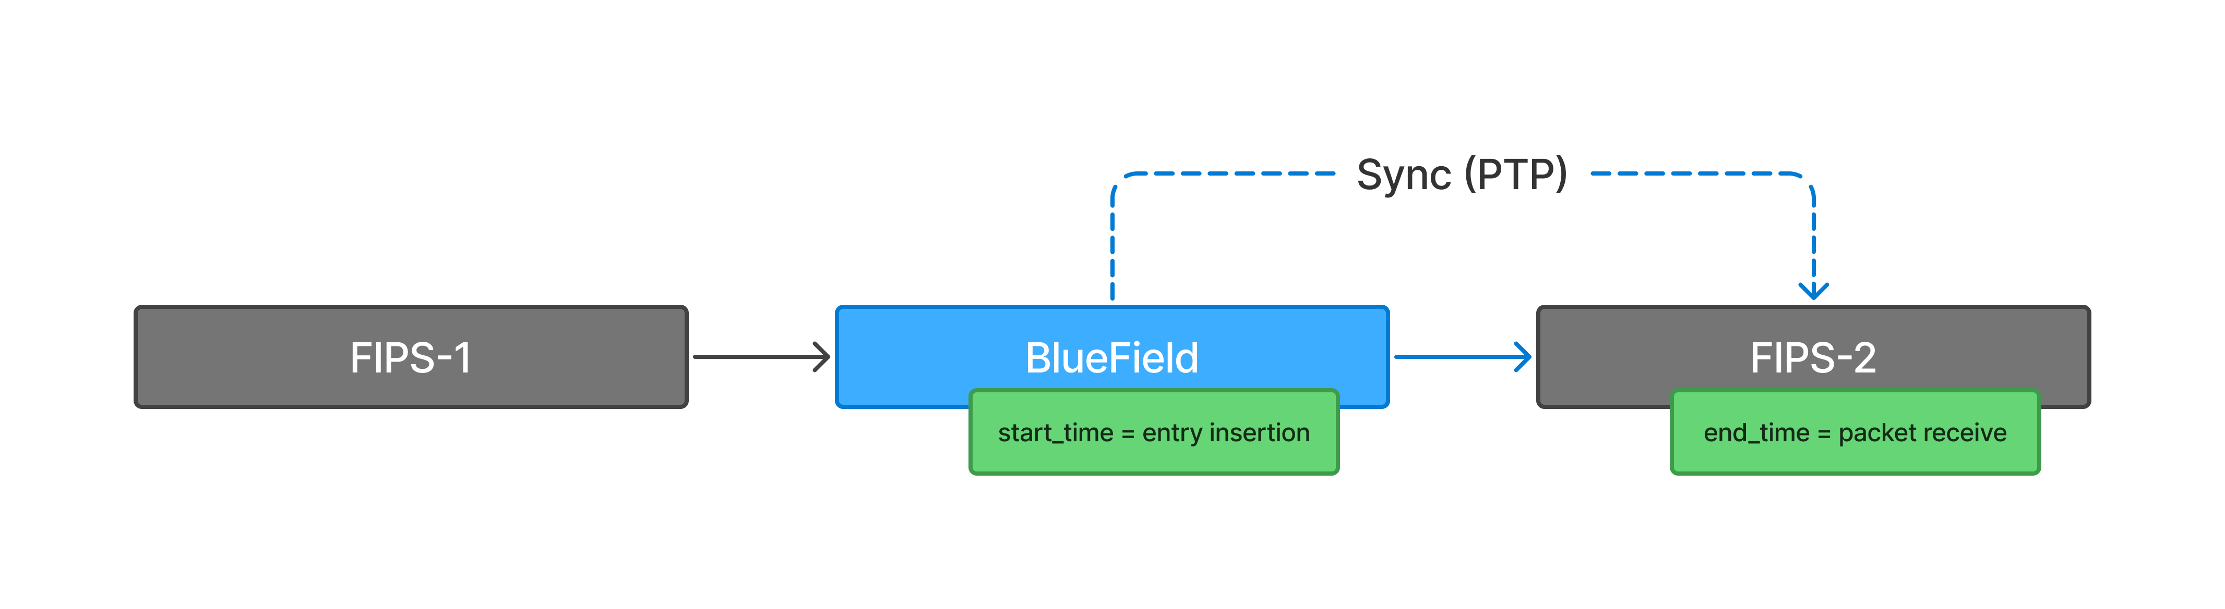
entry_latency
Wie lange braucht ein Entry bis es aktiv ist nach der Erstellung in Flow?
Messung eines Packets im Round Trip
→ Für sinnvolle Messung: Clock Sync!
NICs besitzen PHC → Sync auf Kernel → Sync zwischen Hosts
18

Slide 20
entry_latency
Problem: PCAP File wird zu groß bei hoher Datenrate für genaue Messung
Idee:
→ random sleep zwischen den Paketen und bilden dann Median über die end – start timestamps
→ Genau Messung über langen Messzeitraum
19

Slide 21
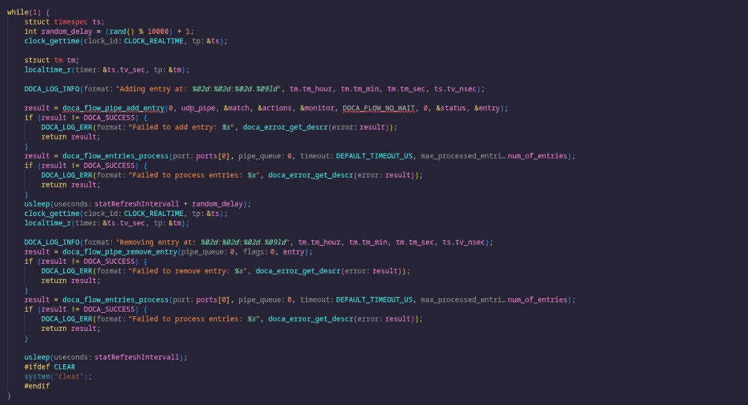
20

Slide 22
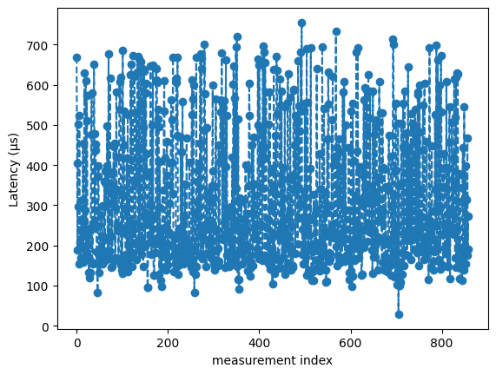
BlueField PHC hat extrem hohen Jitter (32 µs)
Verschlechterte Präzision der Messung
249 µs Latenz (Median) zwischen Einfügen und aktiv werden eines Entrys
21

Slide 23
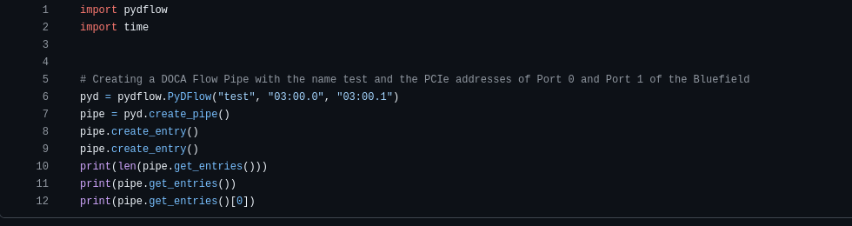
Sonstiges
PyDFlow
→ Python bindings für DOCA Flow
→ pybind11 Framework
22

Slide 24
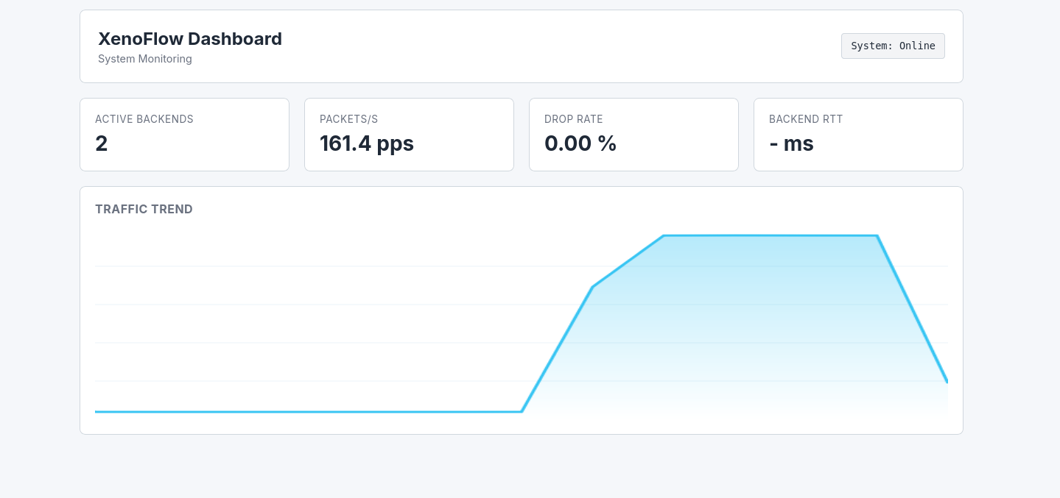
Sonstiges
Dashboard
→ XenoFlow Rest-API zum hinzufügen und löschen von Backends
→ Flask Frontend
23

Slide 25
Ausblick
Einhaltung von PCC mittels VeloxFlow ähnlichem Handover
→ Traffic auf veränderte Buckets auf ARM verarbeitet
→ Neue Buckets werden sofort eingetragen und „scharf“ geschaltet
→ stateful Verbindungen werden auf dem ARM sterben aus
24

Slide 27
Ausblick
ARM Kerne müssten also die Last von den entsprechenden Buckets übernehmen können
→ realistisch gemessen ca. 300 000 pps
→ alternativ auf DPA auslagern
Alles weitere dann in VeloxFlow für QUIC
(KubeProxy auf BlueField)
24.1

Slide 28
Fazit
BlueField-3 ermöglicht viel und performantes Offloading
Langsame aber steile Lernkurve
DPA äußerst interessant
Viele offene Fragen bleiben bestehen
→ Weiterhin Flow Source reverse engineering?
→ DPA Packet performance je nach Verarbeitung?
Begrenzungen vom BF-Modell unabhängig?
25

Slide 29
Vielen Dank!
Fragen?
26

Slide 30
Michał Piotr Podleś, Idelfonso Tafur Monroy, Juan Jose Vegas Olmos, and Boris Pismenny. 2026. Characterizing Bluefields’ Memory Bandwidth Bottlenecks. In Passive and Active Measurement: 27th International Conference, PAM 2026
Tianyi Cui, Chenxingyu Zhao, Wei Zhang, Kaiyuan Zhang, Arvind Krishnamurthy, Laconic: Streamlined Load Balancers for SmartNICs, https://arxiv.org/abs/2403.11411
Xuzheng Chen, Jie Zhang, Ting Fu, Yifan Shen, Shu Ma, Kun Qian, Lingjun Zhu, Chao Shi, Yin Zhang, Ming Liu, and Zeke Wang, Demystifying Datapath Accelerator Enhanced Off-path SmartNIC, https://arxiv.org/abs/2402.03041v2
S. Heimbrodt, B. Schnor. Hardware-Accelerated Load Balancing on Bluefield-3 DPUs - XenoFlow Implementation and Performance Evaluation Poster, 4th Winter School on Operating Systems (WSOS) 2026.
M. Schrötter, S. Heimbrodt, B. Schnor. XenoFlow: How Fast Can a SmartNIC-Based DNS Load Balancer Run? GI/ITG International Conference on Architecture of Computing Systems (ARCS) 2026.
S. Heimbrodt, Implementierung und Evaluation eines hardwarebeschleunigten Load-Balancers auf einer Nvidia Bluefield DPU Architektur Bachelorarbeit, Universität Potsdam, 2025.
26

